Slide 1

DS作業 不只是作業
利用所學寫出更好的程式
卓榮暉 著

Slide 2
程式必須是要寫給人看得，讓電腦能執行只是附加功能。
- Harold Abelson & Gerald Jay Sussman

Slide 3
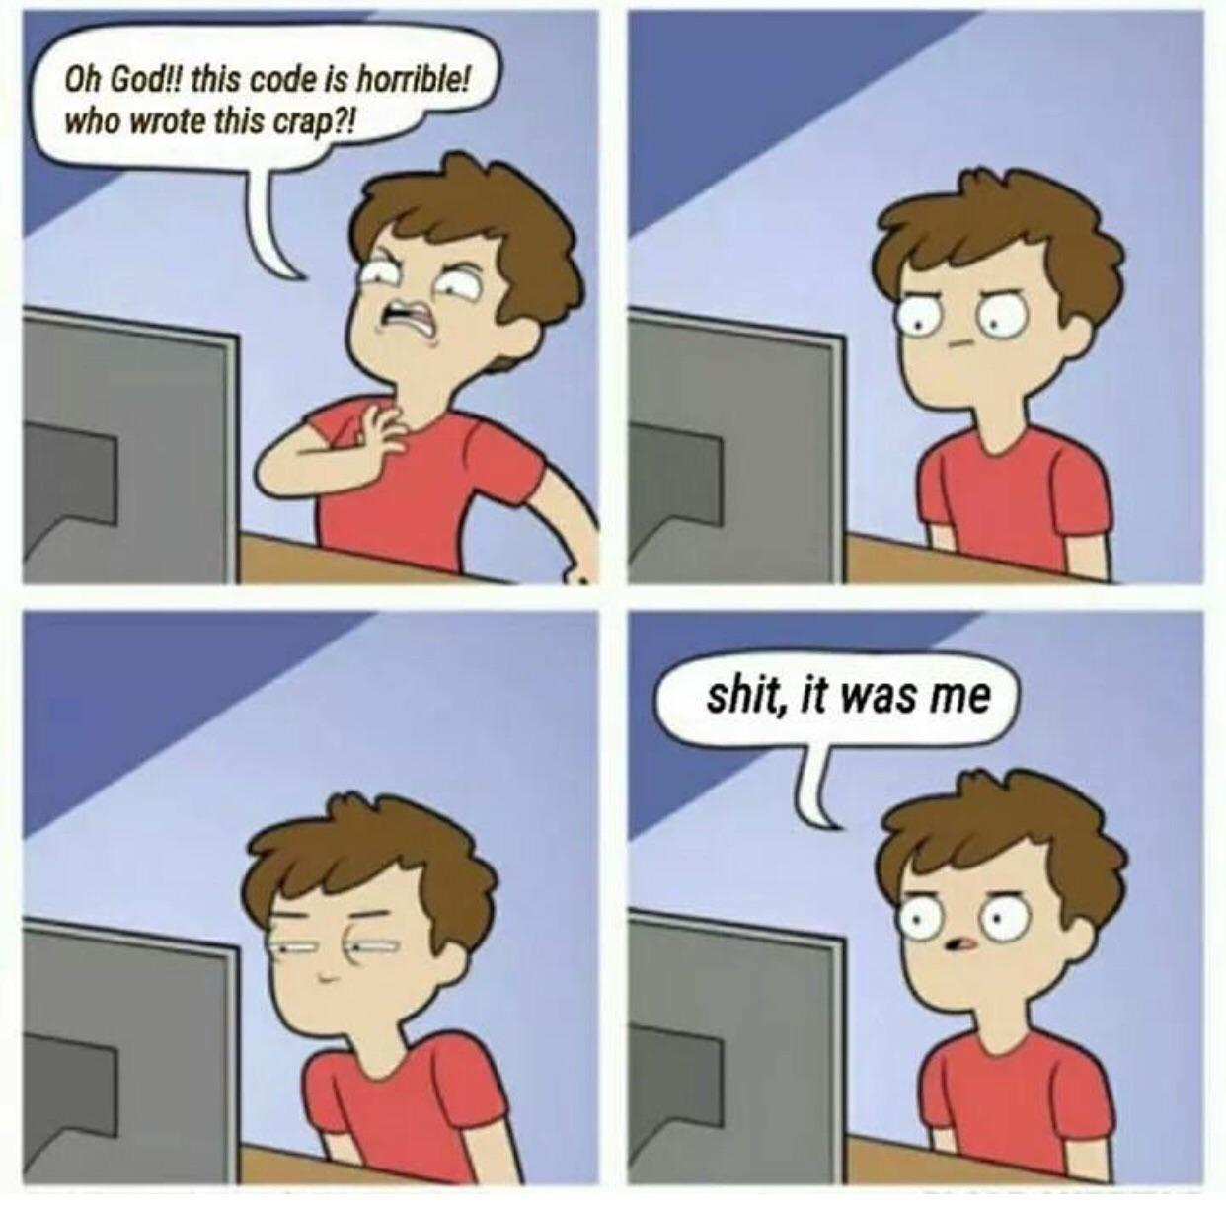
寫作業之前
別急著下筆/打字。
找出題目的規律性，以及想辦法將兩個任務共同的地方結合在一起。
把需要利用的 class 和 function 列舉出來， 並且先想好輸入和輸出。 ( 大問題分成好幾個小問題 )。
祈禱寫的過程中不要出任何差錯。
上述不只是能利用於作業，也能在開發軟體上應用。
https://i.redd.it/plw31qu8qjyz.jpg

Slide 4
任務一及任務二的關係
兩項任務都需要讀檔，讀檔的格式相同。
兩項任務都需要輸出結果，輸出的格式相同。
兩項任務都是一筆一筆資料進行insert。
(…以下省略)
那為何不整合在一起呢?

Slide 5
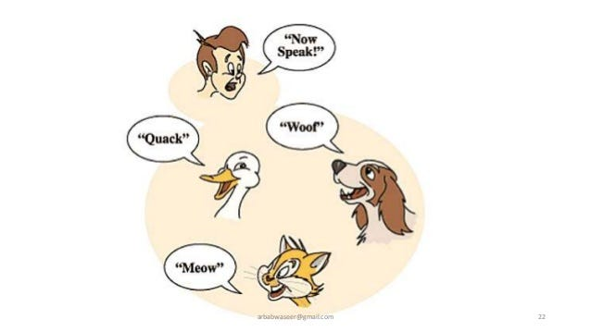
處理方式
馬上會想到繼承，因為共同的點太多了，直接沿用原本寫好的程式，並針對不同的 class 進行 方法覆寫 ( function override )。( OOP會上到 )
既然使用到繼承，緊接著就會想到多型 ( Polymorphism )。多型是指在執行階段時，可以針對不同物件執行不同的方法。像是 Dog 跟 Cat 都會 eat，但兩個 eat 的內容不同 ( 貓不會吃狗糧 狗不會吃貓糧 )。( OOP課會做更詳細的說明，我不敢搶余教授的舞台 )
有了初步的概念，就可以開始寫程式了。
https://miro.medium.com/v2/resize:fit:638/1*cFSJ95jyw-ACiWaIRxAbbg.jpeg

Slide 6
讀檔
兩項任務的讀檔都使用這個函式。
Heap 本身是一個 class，是兩種 Heap 的父類別。
會隨著 data 代入的物件不同而去執行不同的函式。
下一頁是 readData() 實際長的樣子，以及如何呼叫此方法。

Slide 7
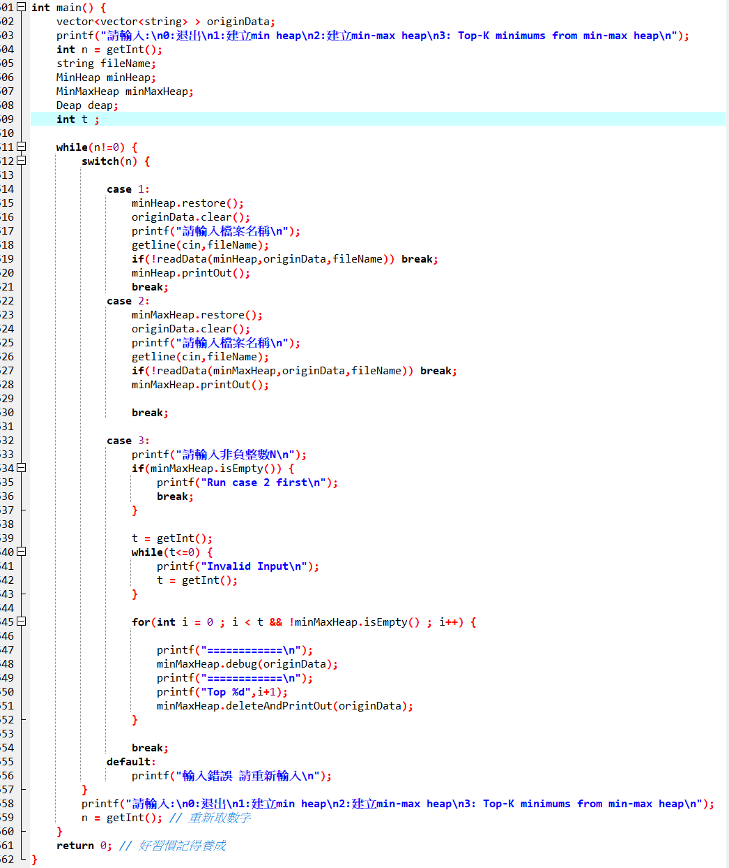
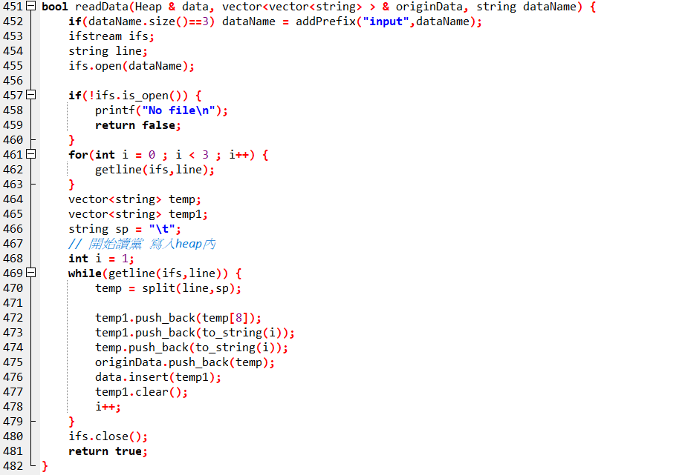

Slide 8

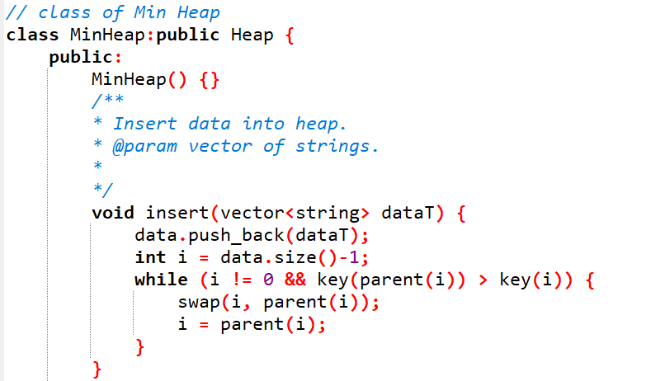
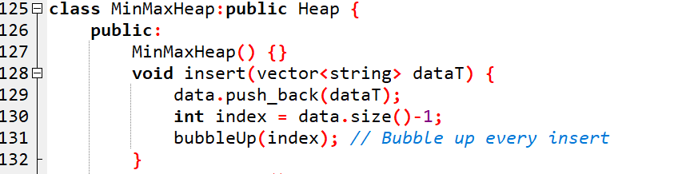
Insert
Heap 的 insert 本身是抽象方法 ( Abstract Method )，裡面不寫任何內容。
MinHeap 跟 MinMaxHeap 依照題目需求去 Override insert 這個函數的內容。
若是 Java 和 C# 程式，可以考慮使用介面 ( Interface ) 或者是 抽象類別 ( Abstract Class ) 來實作。
介面和抽象類別的特性OOP課程會提到

Slide 9
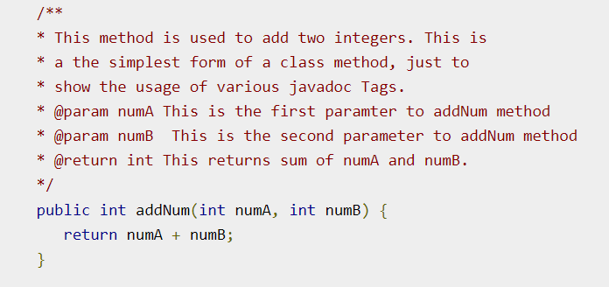
Javadoc 註解
以左邊的function為例子。 Javadoc 都是以 /** 為開頭 並且以 */ 當結尾。
Python 則是以 ‘’’ 包著註解。
首先打上敘述，敘述越完整越好。
並且打上需要傳入的參數 ( @param )，以及注意事項，讓別人在用你的函數時，不會亂代。
再來打上會 return 的東西 ( @return )。
可以幫助自己思考設計的合理性，以及節省 debug 時間。
照著這種註解模式可以自動生成文件。
( 某些 IDE 在打上 /** 時會產生格式 像是 Eclipse )
聽說余教授會要求這種註解格式，然後通常業界會嚴格要求。
有很多種 tags，請自行查詢，官方有完整的說明文件。

Slide 10
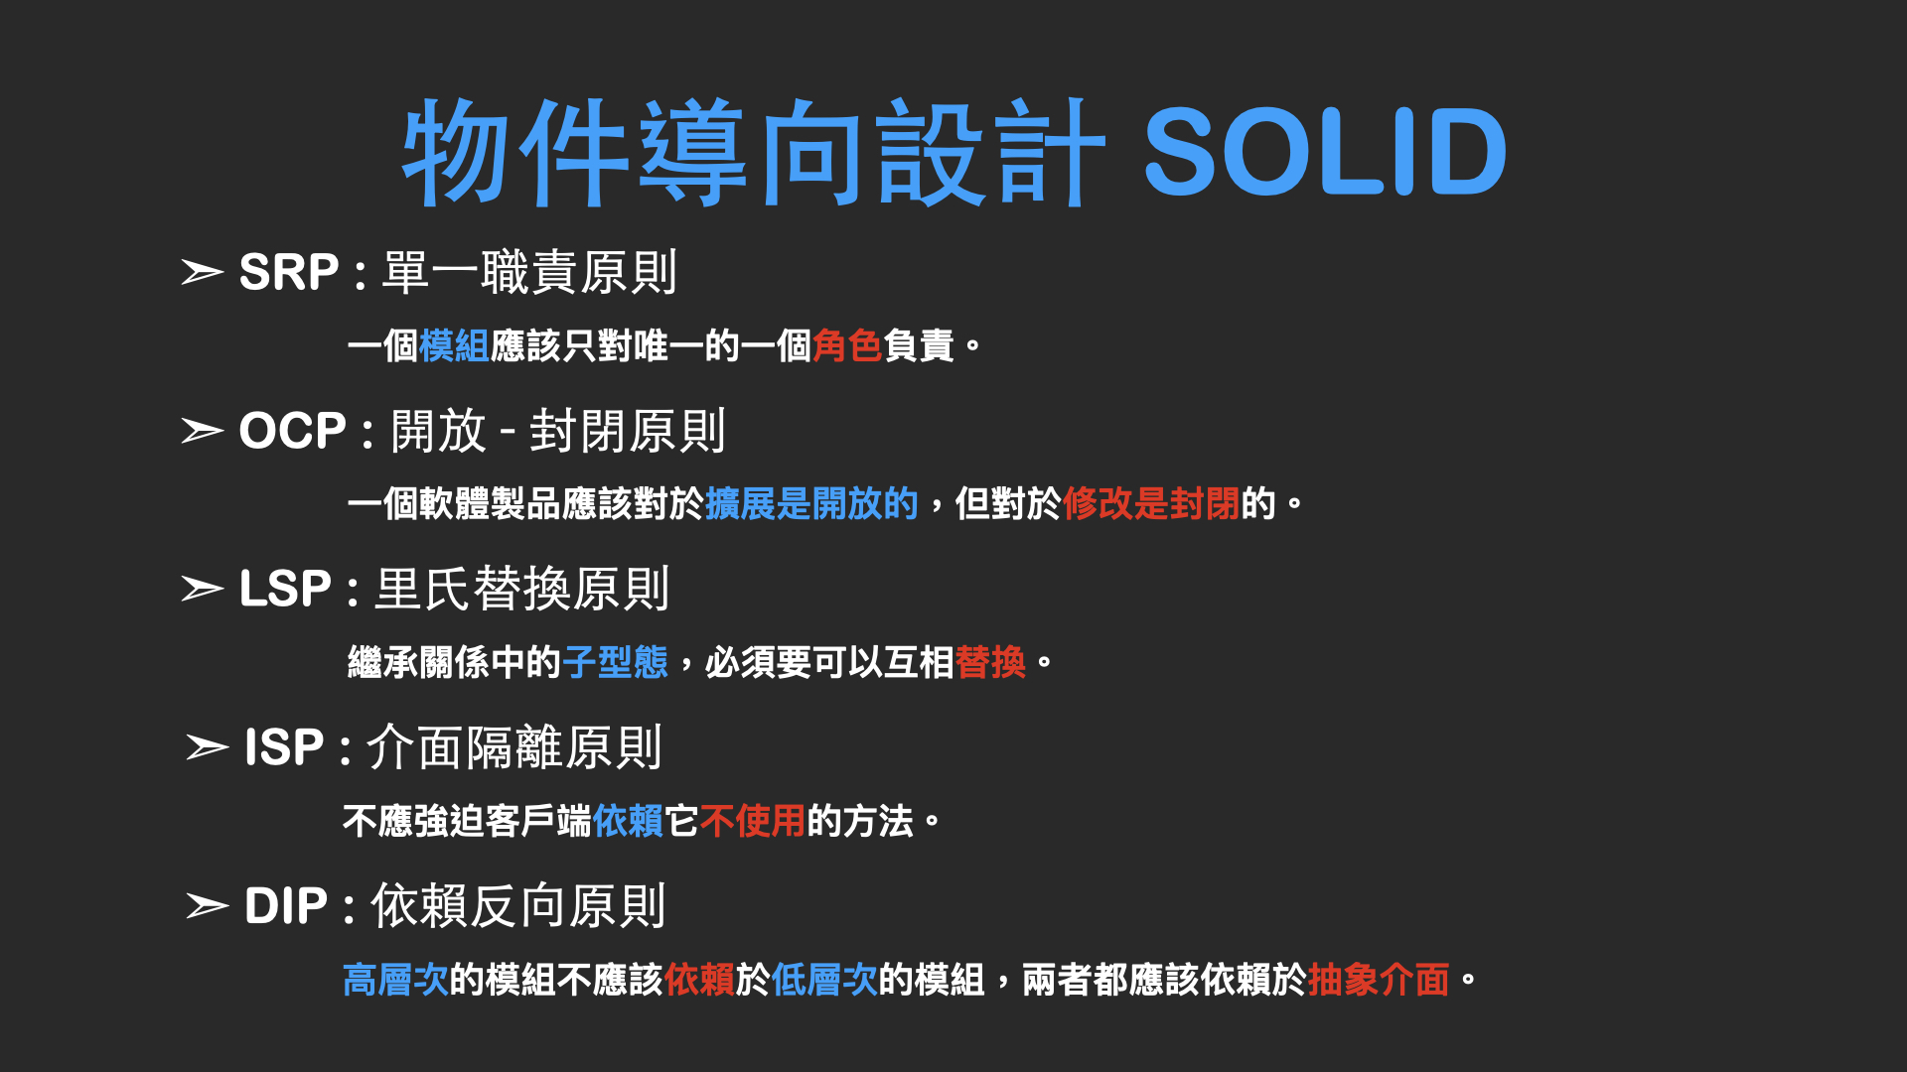
補充 : SOLID 原則
若能遵守此原則，遇到 Bug 會很好修復 並且能讓更多人對你的專案進行功能擴增。
我的程式碼雖然沒有完全遵守，但有部分考慮到此觀念。
以挑戰題舉例的話，若本身設計時就有用到 SOLID 原則，則只需要加上需要的功能，而不用改寫整個程式。
通常業界會特別強調此原則。若未遵守，輕則加上的功能被退回，重則整個專案被要求重寫。
Reference : https://medium.com/%E7%A8%8B%E5%BC%8F%E6%84%9B%E5%A5%BD%E8%80%85/%E4%BD%BF%E4%BA%BA%E7%98%8B%E7%8B%82%E7%9A%84-solid-%E5%8E%9F%E5%89%87-%E7%9B%AE%E9%8C%84-b33fdfc983ca https://ithelp.ithome.com.tw/articles/10257015

Slide 11
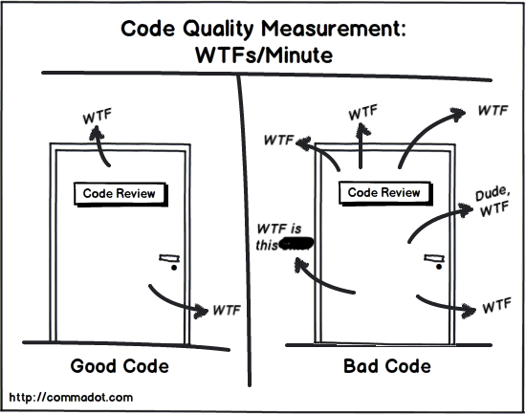
上述方式的好處
容易維護。
合理的 Code Reuse。
更容易擴充新功能。
某種程度上避免 Spaghetti Code 的出現。
希望大家都能收獲許多，謝謝各位的聆聽 ( OOP不要翹課! )
https://www.freecodecamp.org/news/content/images/2020/10/clean-code-image.png

